Slide 1
Tokyo University of Technology
June, 2023
メディアサイエンス専攻大学院特別講義
バーチャルミュージアムとメディア研究
林 正樹
Department of Game Design
Uppsala University, Campus Gotland

Slide 2
オリエンテーション
（1）6月14日（水） 研究紹介
Text-To-Vision、バーチャルミュージアム、neurodrug、AI、哲学 etc.
（2）6月21日（水） 3DスキャニングとUnity実習
3Dスキャニングの基礎知識と、Photogrammetry手法（ゲスト： 近藤邦雄先生） Unityの実習
（3）6月28日（水） バーチャルミュージアム on Unity実習とコース課題
課題で使うバーチャルミュージアム on Unityで実習、コース課題の説明
課題提出の最終締め切り：7月12日（水）
（作品発表会： 7月26日（水） 5限）

Slide 3
講義ホームページ
https://hayashimasaki.net/TUT/
スケジュール、実習に必要なデータ、パワーポイント、など講義に必要なモノはここに置きます。

Slide 4
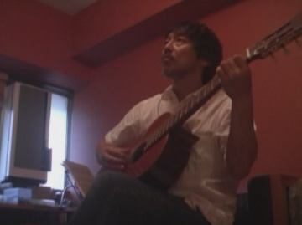
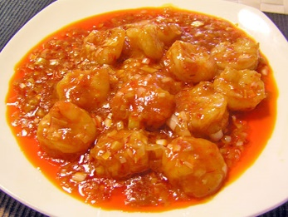
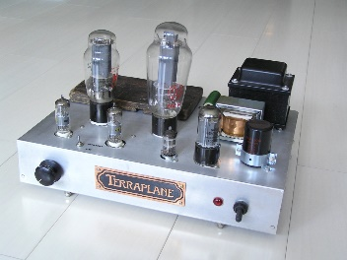
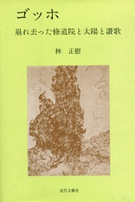
自己紹介
林 正樹
（スウェーデン在住）
1) Uppsala University (Campus Gotland) Faculty of Arts, Department of Game Design,
Associate professor (Docent), PhD
2) アストロデザイン（株） 技術参与
～2006年 NHK放送技術研究所（20年）
～2011年 民間企業（ゲーム、IT）
CGを使ったコンテンツ制作技術の研究
https://hayashimasaki.net/

Slide 5
研究紹介および語り

Slide 6
今日のお話
１部
TVML & Text-To-Vision (T2V)
バーチャル・ミュージアム （今回のメインテーマ）
neurodrug
２部
蠅と哲学

Slide 7
研究のモチベーション１ （林）
コンテンツの自動生成
さまざまなタイプのコンテンツについて、それを
機械で自動生成するテクノロジーを開発する
テレビ番組
美術館
ドタバタ
音楽
etc.
今現在でいえばGenerative AI（生成AI）ですね

Slide 8
研究のモチベーション２ （林）
さいきんは、哲学や文化、日本美術、などそっち系の方に興味あり
理科系のための哲学・芸術・美
http://tetsugakugeijutsubi.com/
Japanese Visual Culture英語講義
https://hayashimasaki.net/JapaneseCulture/japanesevisual.html
https://hayashimasaki.net/JapaneseCulture/historymanga.html

Slide 9
TVML
と
Text-To-Vision (T2V)

Slide 10
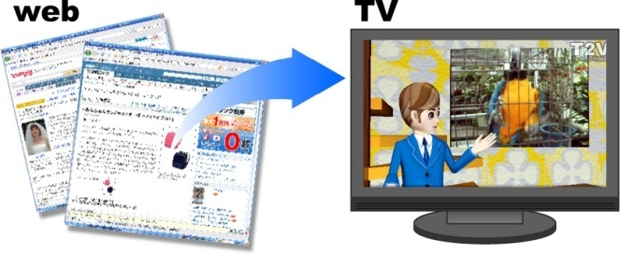
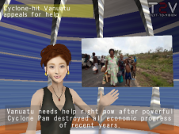
Text-To-Vision技術
Text-To-Vision: テキストを動画に自動的に変換する技術
auto
Text information
News, Forum, Home page, mail, ...
Vision
T2Vの技術的ベースはTVML (TV program Making Language)

Slide 11
ベース技術：TVML
TVML ( TV program Making Language )
→テレビ番組を記述する特別な言語
TVMLエンジン
→TVML台本を読み取って、リアルタイムCGや音声合成を
使って即座に番組を出力するソフトウェア
camera: closeup ( target= Bob)
character: talk ( name = Bob, text = “こんにちは")
camera: closeup ( target=Mary )
character: bow ( name=Mary )
character: talk ( name=Mary
, text=“おはようございます”)
QTV
7:12
TVML エンジン
おはようございます
TVML
CG
TVMLは1996年にNHK放送技術研究所で提案された技術

Slide 12
テレビ演出 ｖｓ TVML
■スタジオショット ｽﾀｼﾞｵｾｯﾄ set 小道具 prop 登場人物 character 照明 light カメラ camera
■スーパーインポーズ 文字、静止画 drawing
■作画 アートワーク drawing
■音声 BGM、効果音 sound 音声ﾐｷｼﾝｸﾞ(MA) sound
■映像音声素材
ムービー再生 movie 再撮モニター prop
■静止画（テロップ） 文字、図形、静止画像 title フリップ prop

Slide 13
TVML配布（Unityベース）
https://tvmllab.com
■ TVML概要と言語仕様
■ TVMLアプリのフリーウェア公開
TVML Player
2チャンネルコンバーター
ラップミュージックジェネレータ
vizclass（英語授業作成ソフト）
■ TVML SDKのフリーウェア公開

Slide 14
WordpressブログからのTV自動生成
Web page (Wordpress)
CG animation
Web scraping
自然言語
処理
演出
エンジン
TVML
エンジン
HTML
XML script
TVML script
テキスト情報
演出
ﾃﾝﾌﾟﾚｰﾄ
CG data
Image data, etc.
要約
AI
東京工科大学とウプサラ大の共同研究 (2017-2019)

Slide 15
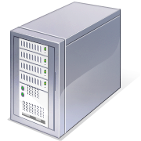
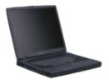
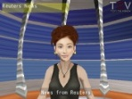
ニューテレビ
Auto-broadcast station
Data sources
Script writing…
Script + data
Script
+ data
1
Script
+ data
2
Automatically made TV content from sources on the Internet.
TV content made by non-professional people
Network
Script + data
T2V
Hey, I wanna play some game with you!
エンジン
3
Interactive TV content
- Having dialogue with TV casters
- Interactive multi-story
- Playing game with TV actors
& more...
Text-generated TV
gamingTV

Slide 16
バーチャル・ミュージアム

Slide 17
はじめに
バーチャル・ミュージアムの研究開発の
基本ポリシー （林の場合）
美術館のユーザー・エクスペリエンスにおいて非常に大切な、美術館スペースの中にいる人の感じている、空気、雰囲気、アンビエンスを台無しにすることは、しない。

Slide 18
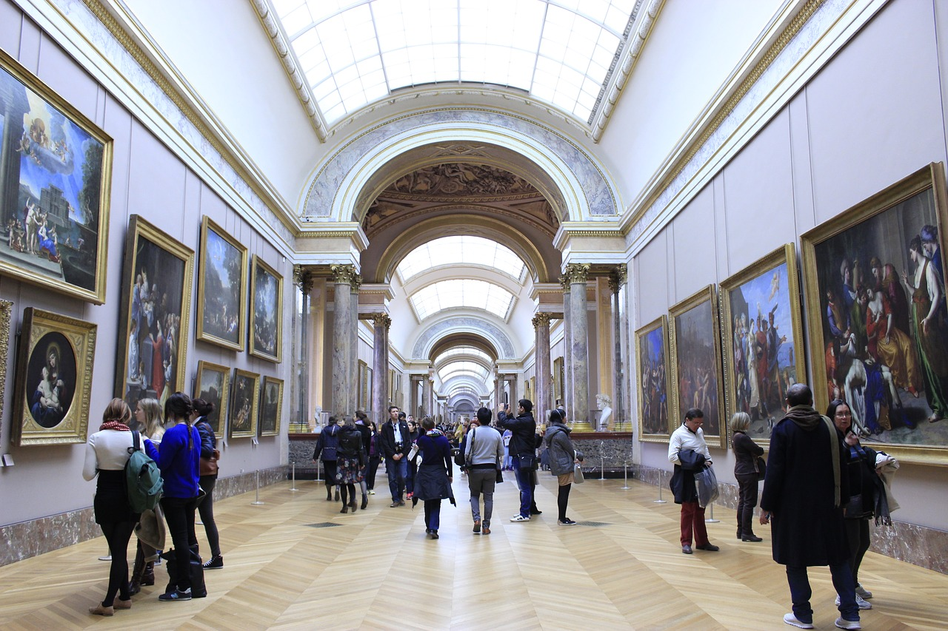
実ミュージアム

Slide 19
バーチャルならではのXXX
こういうの欲しいですか・・・？

Slide 20
ミュージアム経験
実ミュージアム
バーチャル・ミュージアム
受け身
インタラクティブ
ミュージアムをぶらぶら歩き
自発的に見て回り
その空気感を感じること
自ら求め、知識を吸収し、
作品とたわむれ
アクティブに楽しむこと
どうやったら統合できるんだろう？

Slide 21
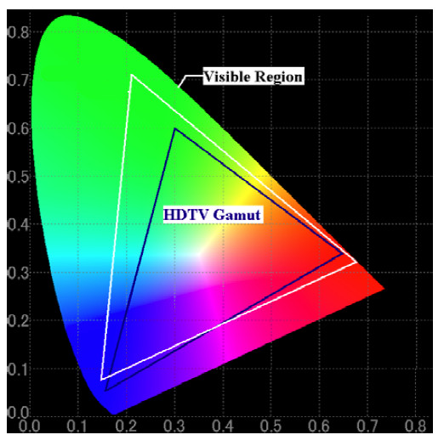
①
超高解像度
視覚的品質は非常に重要
||
超高解像度とトゥルー・カラー
8K (Super Hi-Vision)
7680 X 4320
4K (QFHD)
3840 X 2160
2K (HDTV) 1920 X 1080
SD
720 X 480

Slide 22
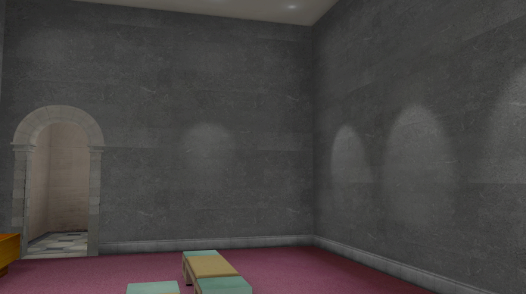
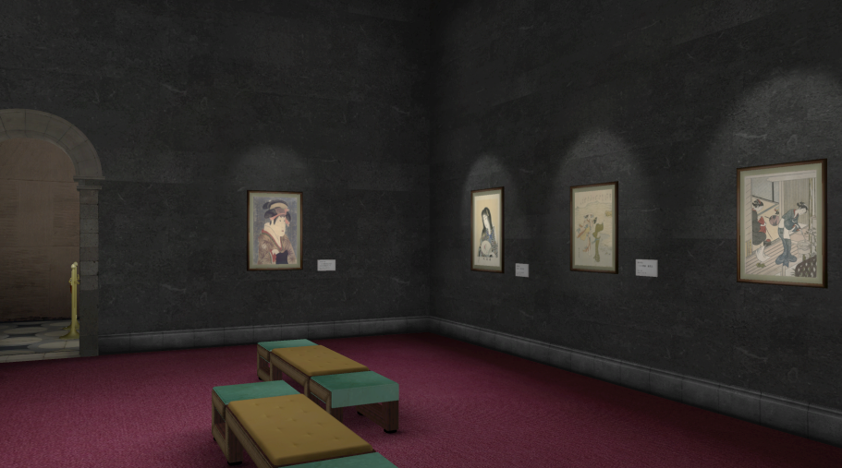
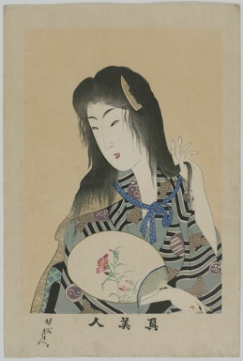
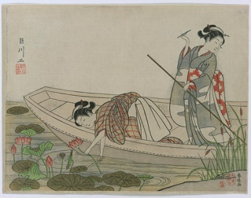
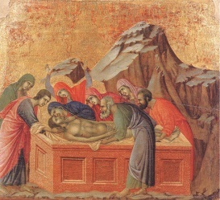
ぜんぶ高解像度
高解像度CGによるミュージアムスペースのモデリング
高解像度4K/8K出力
高解像度デジタイズによる作品データ

Slide 23
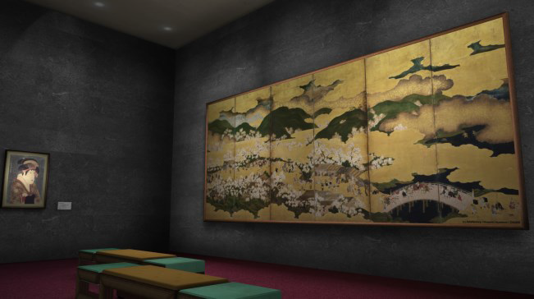
デモ

Slide 24
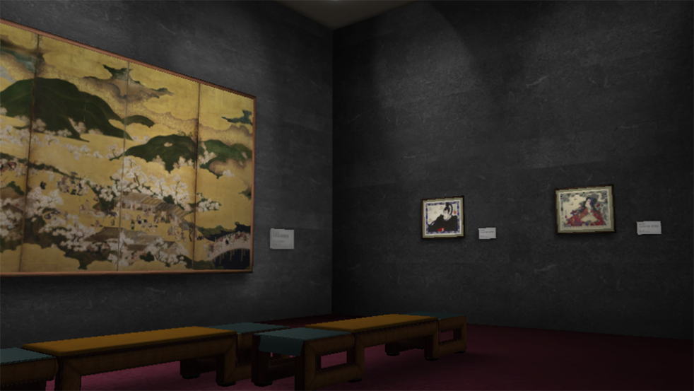
システム構成
8KリアルタイムCGシステム
8K, 70-inch Monitor
ハードウェア
PC
Windows 10
DisplayPort ×4
GPU card
P6000 (NVIDIA)
ソフトウェア Unity

Slide 25
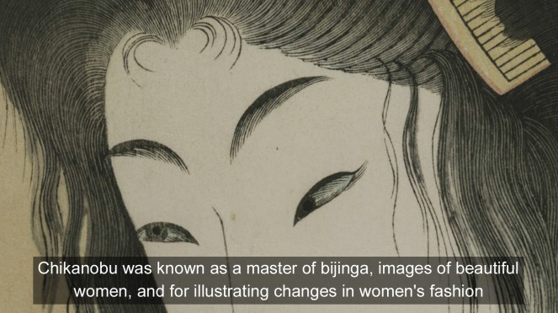
②
TV番組風CGアニメーション生成
そのまま使う
ミュージアムの
３DCGモデル
Camera work
camera switching
Superimposing
Narration
BGM
etc.
+
CGアニメーション

Slide 26
デモ

Slide 27
TVMLが内蔵されている
sound: level(name=BGM, level=-8dB)
sound: play(name=BGM)
wait(time=1)
drawing: display(name=S1, switch=on)
wait(time=10)
drawing: display(name=S1, switch=off)
wait(time=1)
character:talk(name=A, text="Toyohara Chikanobu (豊原周延), better known to his contemporaries as Yōshū Chikanobu (楊洲周延)")
wait(time=2)
character:talk(name=A, text="was a prolific woodblock artist of Japan's Meiji period")
wait(time=1)
camera: position(name=Cam, x=15.4, y=6.4, z=-3.1, rx=0.0, ry=89.5, rz=0.0, vangle=40.0)
camera: move(name=Cam, x=14.4, y=6.4, z=-3.1, rx=0.0, ry=89.5, rz=0.0, vangle=40.0, type=humanlike, speed=0.1, wait=no)
wait(time=1)
character:talk(name=A, text="This picture is one of his representive series of Bijin-ga")
CGアニメーション
TVML エンジン
TVML台本 (自動生成、または事前に用意)

Slide 28
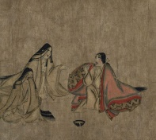
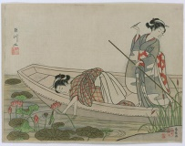
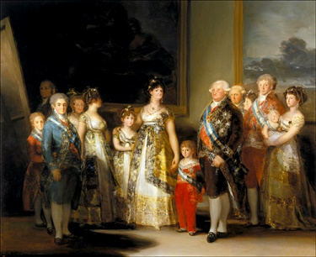
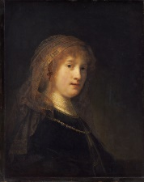
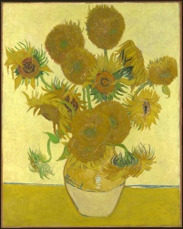
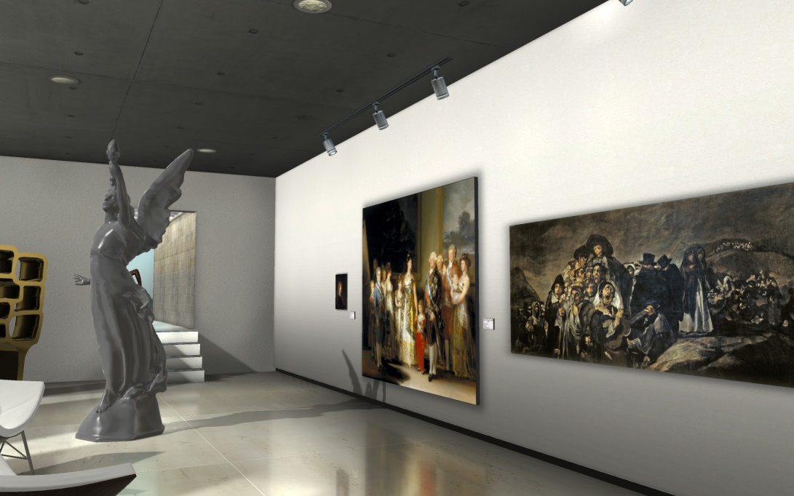
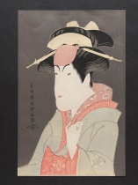
③
カスタマイズ可能な美術館
自動ミュージアム生成
インターネットや自分の持っている、好きな写真、絵、彫刻、そのほかいろいろな物
その人にカスタマイズされた展示

Slide 29
デモ

Slide 30
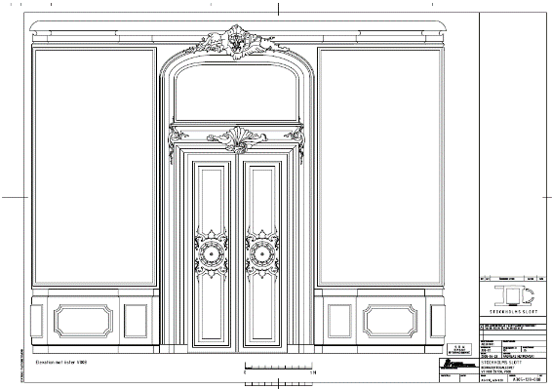
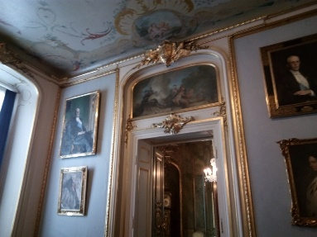
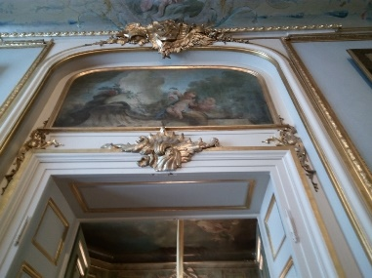
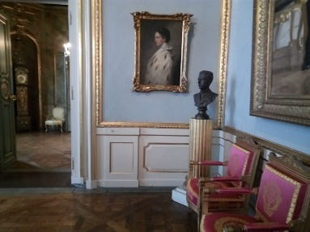
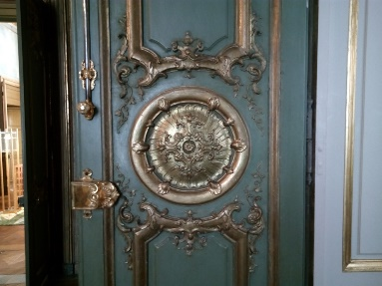
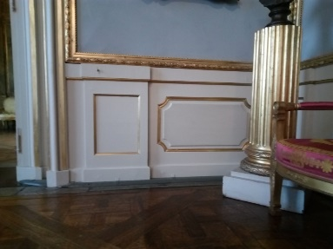
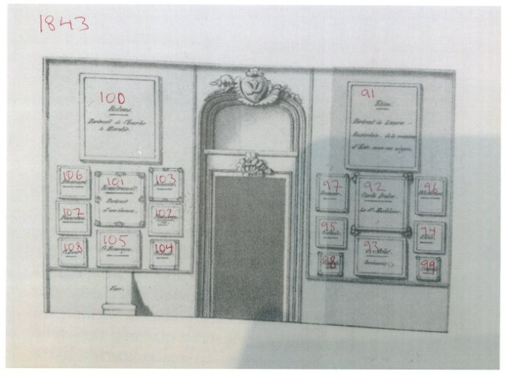
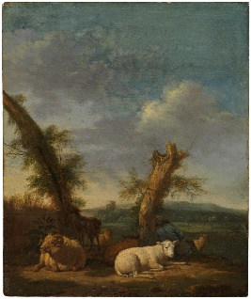
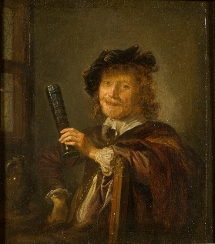
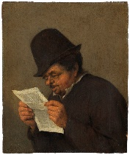
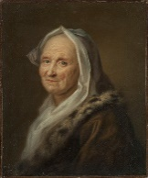
④
過去のミュージアムの再現
Kortväggar i Bernadotte-galleriet
Fredenheim 1795
Östra väggen
Vänster sida
1. NMGrh 1728. Rubens, kopia efter: Karl den djärve (117x91 cm).
2. NM 260. Denner, Balthassar: Porträtt av en gumma (36x30 cm; ram 52x46x7 cm).
3. NM 583. Rembrandt: Ung dam i profil (72x55 cm; ram 92x75x5 cm).
4. NM 261. Denner, Balthassar: Porträtt av en gubbe (36x30,5 cm; ram 52x46x7 cm).
5. NM 576. Pynacker, Adam: Herdar och boskap i en hage (64x72 cm; ram: 87x97x10 cm).
ミュージアムの設計図
絵画のメタ情報
実空間のデジタイズ
統合・再現
過去における展示データ
額縁データ
絵画データ

Slide 31
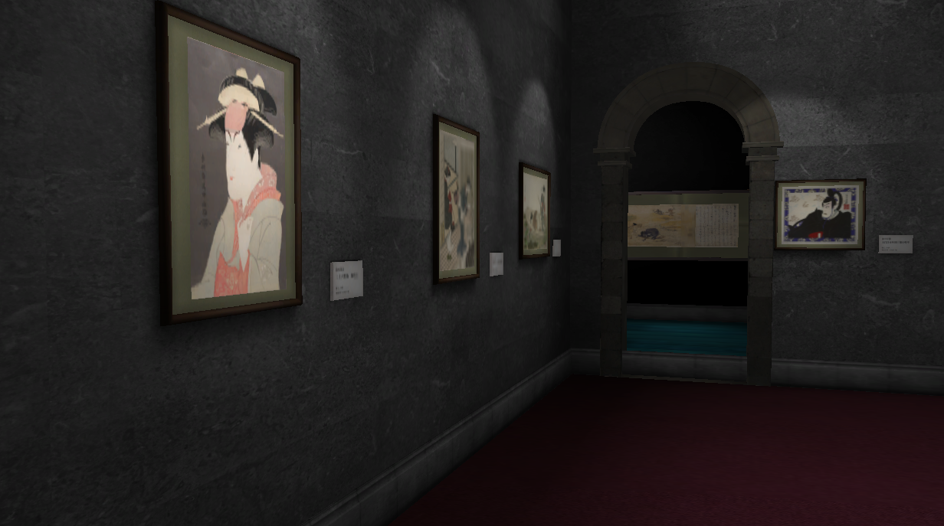
⑤
インタラクティブ・ミュージアム
ストレスフリーでミュージアムをぶらぶら
ここで、ゲーム
したいね
質問する
キャプションを読んで
作品について語る
シアターや、ミュージアム・ショップや、
カフェへ行くかも
ユーザー
自分専任の学芸員

Slide 32
neurodrug
ニューラル・ネットのニューロン破壊によるドタバタ効果の生成

Slide 33
ニューロドラッグの手法
さまざまな既存のコンテンツ
例： 音楽、絵画 アニメーションetc.
学習済NN
特徴 モデル化
ニューラルネット
(NN)
コンテンツ
生成器
順当な
訓練データ
麻痺
ドタバタ効果（？）
切断
過活性化
学習
ニューロンを意図的に操作する

Slide 34
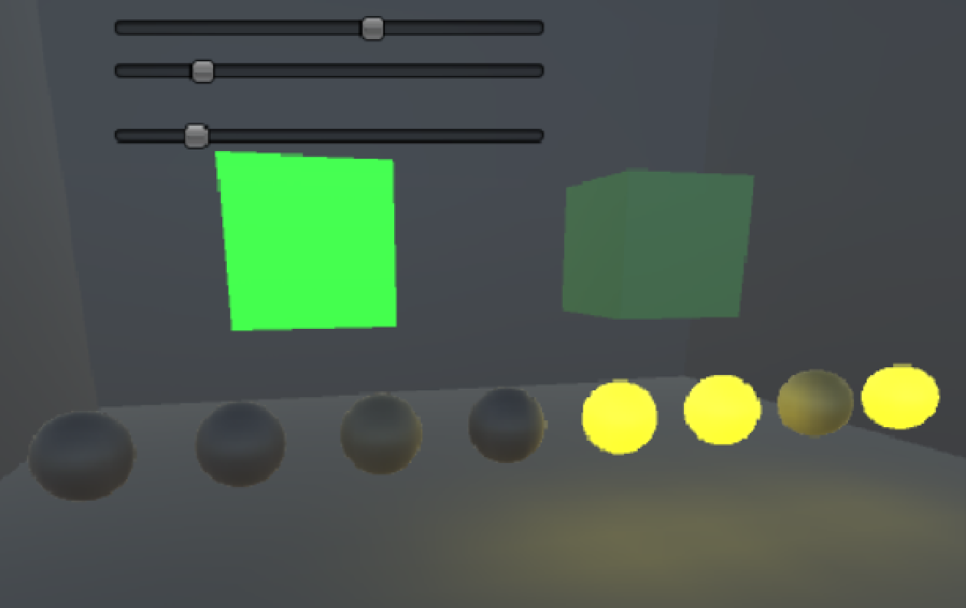
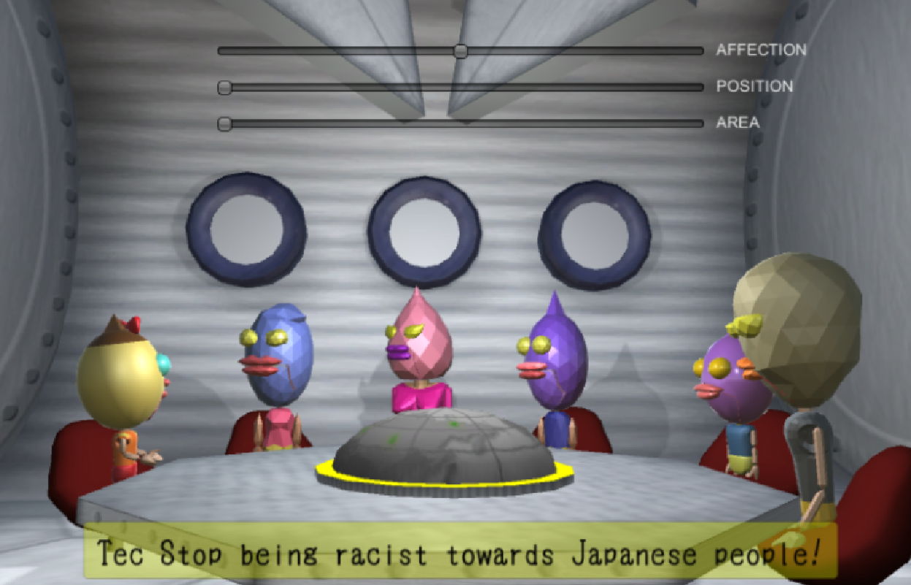
実験ふたつ
(1) Drumbeat generator
(2) CG character behavior

Slide 35
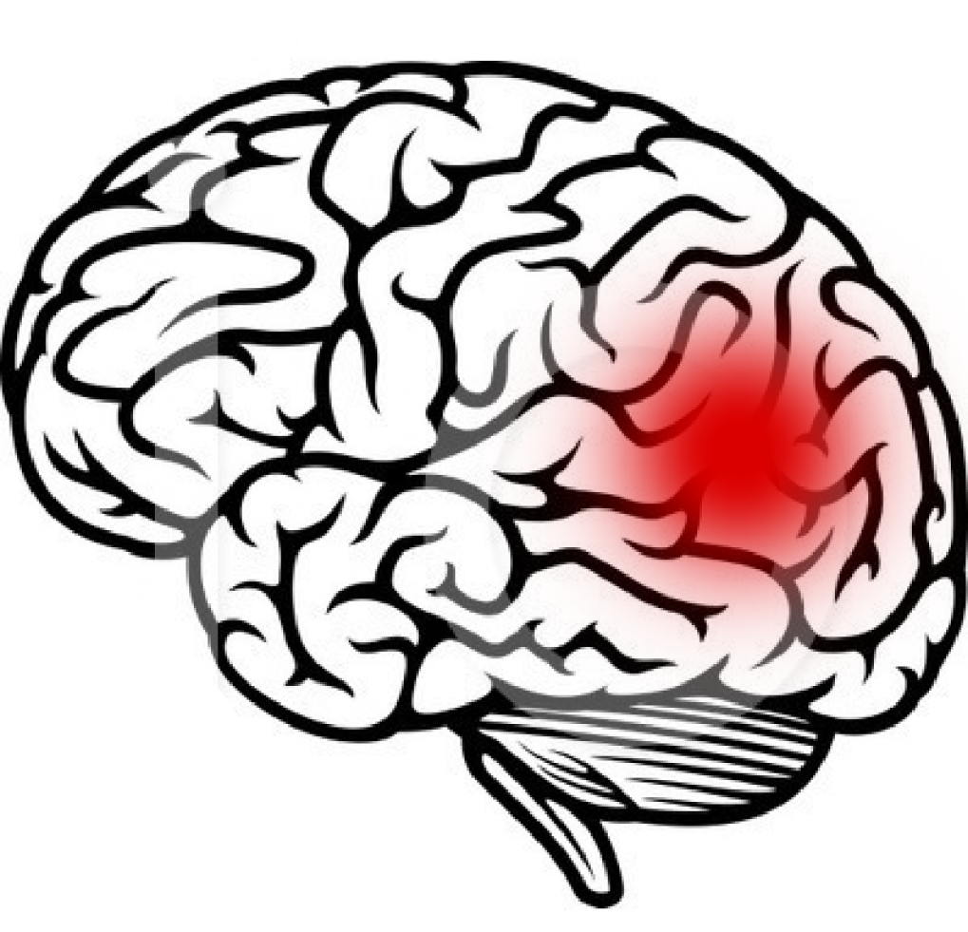
Neurodrug operation
Position
Affection
Affection
Affection
Affection
Affection
Area

Slide 36
ジミ・ヘンドリックスとドラッグ
才能
ドラッグ
Creativity
社会状況
Jimi Hendrix (1942-1970)

Slide 37
スティーブ・ジョブズとドラッグ
才能
ドラッグ
Creativity
「LSDの摂取は、人生で行ったことの中で最も重要な経験のひとつだ。私はドラッグなしでは成功できなかっただろう」
社会状況
「大学時代のLSDなどのサイケデリックドラッグや瞑想・仏教の教えや禅の修業などを通して、抽象的思考や論理的分析よりも、直感的な理解や意識のほうが重要だと、このころ気づいたんだ」
Steve Jobs (1955-2011)

Slide 38
決定システムと偶然
予定された
アウトプット
決定システム

Slide 39
決定システムと偶然
予測できない
アウトプット
決定システム
偶然

Slide 40
決定システムと偶然
「決定システム」への「偶然」の導入。それにより、予期せぬ結果が現れ、それが世界にフィードバックして、全体として世界が変化してゆく

Slide 41
蠅と哲学

Slide 42
A Fly (蠅)

Slide 43
A Fly (蠅)
?
?
?

Slide 44
A Fly (蠅)

Slide 45
A Fly (蠅)
さて、では、こういう動きはどうやって現れるんでしょう

Slide 46
A Fly (蠅)
餌？
臭い？
光？
音？
風？
外的な物理要因があれば、それに反応して行動するでしょう。

Slide 47
A Fly (蠅)
もし、外的な物理要因がなにもなかったら。何のストレスもない環境だったら？
歩いている蠅はいつ止まるのか？
1センチ？ 5センチ？ 10センチ？ 壁に当たるまで？

Slide 48
A Fly (蠅)
僕らはふつうどう考えるか
なんとなく
偶然に
たまたま
ランダムに
でたらめに
心の声にしたがって などなど

Slide 49
A Fly (蠅)
このなんとなく動いている様子を「動きの生成」を目的にして、シミュレートすることは簡単であろう
乱数発生をして、それで動かす
たとえば歩きの確率分布を5センチを中央にしたガウス分布に仮定して、あとは乱数で歩き長を決める
内部エネルギーを仮定して、歩くとエネルギーが減り、あるスレッショルドを超えたらで止まる。この場合、スレッショルドをどうするかが問題
結局乱数発生器が必要になりそうだ

Slide 50
A Fly (蠅)
蠅には乱数発生器が組み込まれているのか？
蠅の小さな脳が蠅の歩行をコントロールしているとする
乱数発生器は無いが、おそらくニューロンの動作になんらかのゆらぎがある
ニューロンと、それを容れる体液のようなものの間の化学的作用の変化が乱数的性質を生むのではないか
という仮説に基づいて実験をしてみたのが
A Walking Fly Project

Slide 51
A Walking Flyプロジェクト
RNN (Recurrent Neural Network)で蠅の動きをシミュレートする
学習データは、10ステップ歩いて、3ステップ止まる、というもの
この自動歩行器を走らせた状態でhidden layerにneurodrugを作用させる
input
hidden layer
(20 nodes)
output
walk/stop
walk
stop
turn left
straight
turn right

Slide 52
A Walking Flyプロジェクト
デモ

Slide 53
A Walking Flyプロジェクト
乱数発生器を使わずに、予想できないランダムな動きを作り出すこと
現在は人間がニューロンを壊している
これを世界のセンシングデータに接続し、人間の介在を無くす

Slide 54
哲学的考察

Slide 55
哲学的考察
生物の動きを二種にわけてみる
外部刺激に対して反応して動く
何の刺激も無い状態での動き
物理的刺激、目的、モチベーションなど
世界
刺激
生命体
反応
生命体
物質反応
↓
悟性 ↓
理性 ↓
知性
世界
↓
共感
↓
本能

Slide 56
哲学的考察
何の刺激も無い状態での動き
刺激を与えられないときの生物の振る舞いは謎
ふつう我々は、生物は偶然に従ってランダムに行動する、とみなす
従ってそういう生物の非生産的状態を問題にすることすらしない
世界
生命体
本当に無益ですか？
おそらく生物の時間の90%以上はそのような状態では無いですか？
そしてそこでの無意識行動が運命を変えていませんか？
世界
↓
共感
↓
本能

Slide 57
哲学的考察
無意識の動きは生命の運命を劇的に変えることがある

Slide 58
哲学的考察
無意識の動きは生命の運命を劇的に変えることがある
なぜこっちへ行かなかったんですか？
そうすりゃ助かるのに・・・
・運命論
・シンクロニシティ（共時性）

Slide 59
哲学的考察
外部刺激に対して反応して動く
何の刺激も無い状態での動き
物理的刺激、目的、モチベーションなどに反応する
世界
刺激
生命体
反応
生命体
これらを想起しませんか？
入力
C言語
出力
ニューラルネットワーク

Slide 60
哲学的考察
入力
C言語
出力
脳
世界
顕在意識
↓
理性
↓
知性による問題解決
無意識
↓
本能
↓
禅

Slide 61
哲学的考察
LLM with transformer
入力
出力
脳
世界
知性による問題解決
↓
ChatGPTの衝撃
↓
人間の知性というのは
データの物量によって
シミュレートできてしまう？
無意識
↓
本能
↓
禅
どうやって獲得するんでしょうね？

Slide 62
哲学的考察
LLM with transformer
入力
出力
脳
世界
いまやAIの問題は哲学の領域にも入ってきている
少なくとも並の知識人は一掃され、本当に考えることが大切になる
哲学 アート
知る 作る
AIが現れた今、世界について本当の意味で知るときが来ています。すなわち哲学の時代
現在AI研究開発者がやっているのは一種の職人芸的アートではないでしょうか

Slide 63
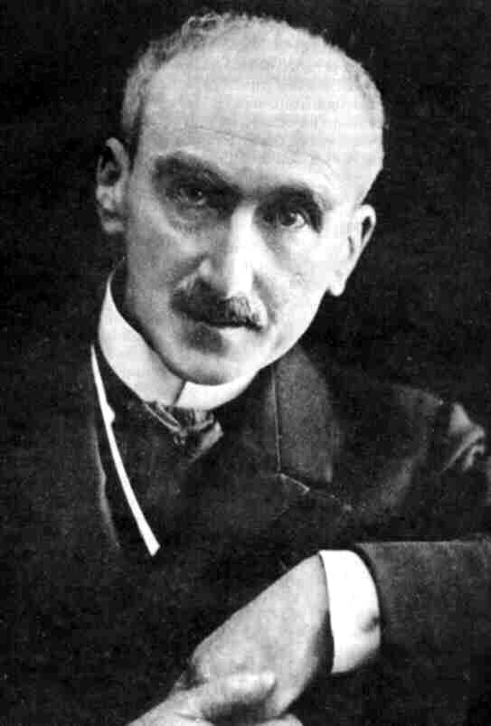
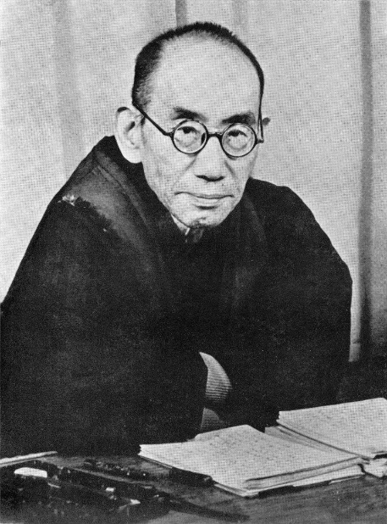
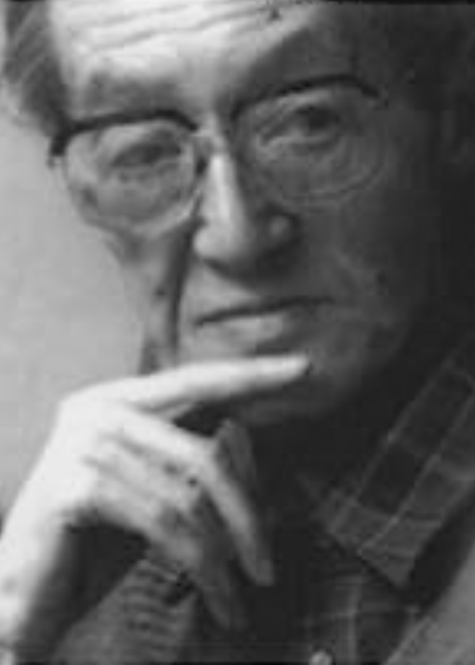
哲学のすすめ
アンリ・ベルグソン
西田幾多郎
大森荘蔵
純粋持続
創造的進化：
麻痺・本能・悟性
純粋経験と存在論
禅
立ち現れ一元論
情

Slide 64
A Walking Flyの元になったいろんな疑問
何もしていないとき、あなたは何をしていますか？
盲目の人は何を見ていると思いますか？ 暗闇ですか？
なぜあなたの後ろは見えないんですか？
自転車で坂を目を閉じて降りれますか？
では、なぜ電車の中では居眠りしてるんですか？
意識とは何ですか？

Slide 65
世界の動きの主流
20世紀
21世紀
科学
哲学
政治
アート

Slide 66
ではわれわれはどうすれば？
なにもドラッグをやれとはいいません
芸術・アート
もしその気なら
哲学
を学ぶと差がつきます

Slide 67
生成AI
ChatGPT
なんなの？ どうする？

Slide 68
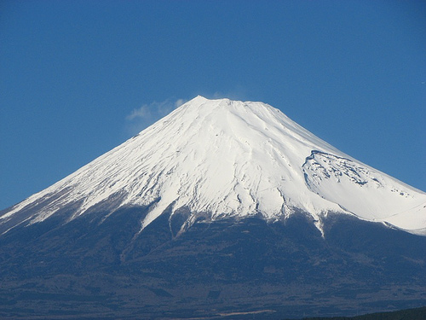
終

